Slide 1
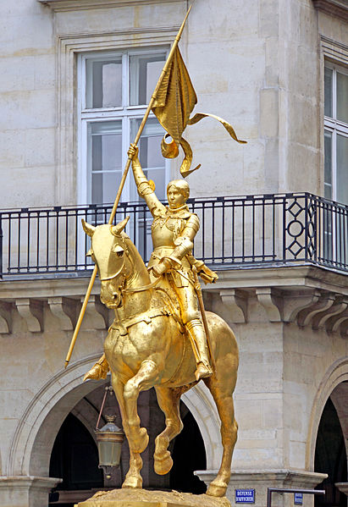
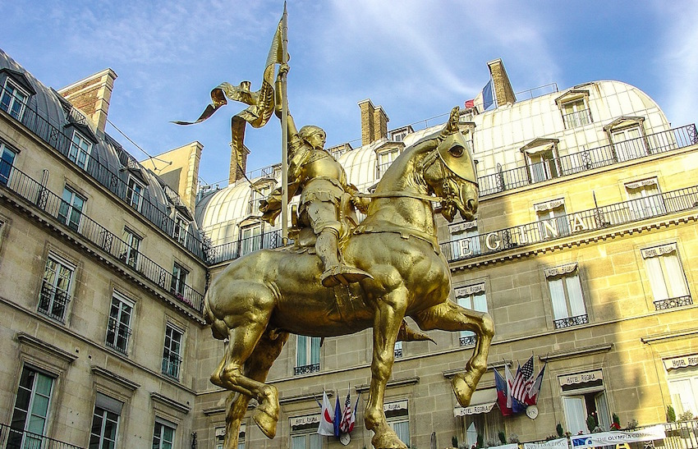
Giuseppe DE NITTIS: Place des Pyramides, 1875 – Musée d’Orsay, Parigi olio su tela cm 92,3 x 75

Slide 2
Place des Pyramides oggi. Immagine fotografica

Slide 3
GIANCARLO MAJORINO: O mia città
O mia città vedo le porte gli archi
che un tempo limitavano il tuo cauto
intrecciarsi di case strade parchi
oggi spezzarti come una frontiera
o come una catena di pontili
congiungere le tue zone più vili
ai box del centro dove grandi banche
rivali o consociate in busta chiusa
dan vita o morte in crediti d’usura
legate col cordone ombelicale
del capitale e in loro trasformate
e quelle in queste ritmica simbiosi
le sedi razionali dell’industria
con l’asino alla mola e i nuovi impianti
la rapida salita la discesa
più rapida la sedia dei trent’anni
intorno curve schiene di negozi
la Galleria col tronco fatto a croce
in fondo oltre la Scala la gran piazza
Cavour congestionata la questura
la pietra dell’Angelicum trapassi
violenti e luminosi in via Manzoni
il tufo è ancora base ai grattacieli?

Slide 4
Milano: Porta Garibaldi «Vedo le porte, gli archi…»

Slide 5
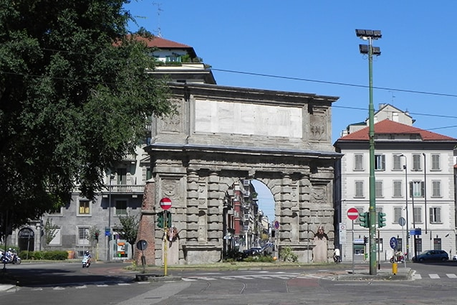
Milano: Porta Sempione e Porta Romana

Slide 6
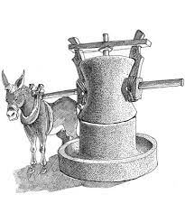
L’asino alla mola

Slide 7
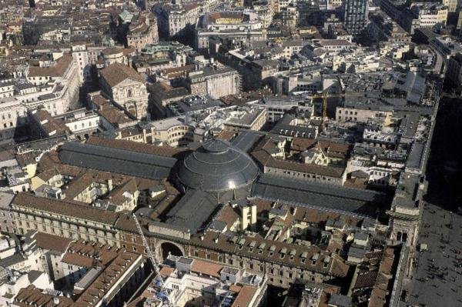
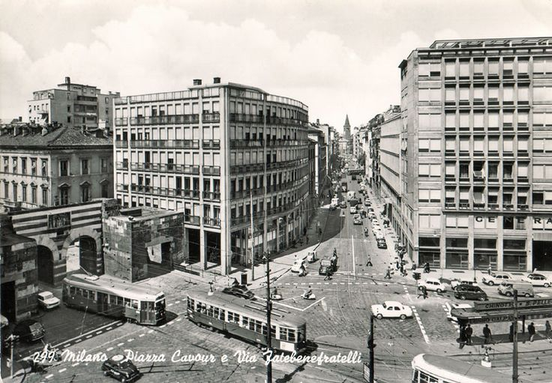
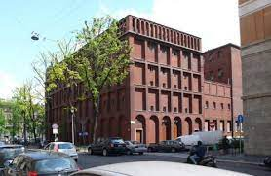
Milano: Galleria Vittorio Emanuele II – Piazza Cavour - Angelicum

Slide 8
Milano: via Alessandro Manzoni di notte «Trapassi violenti e luminosi»

Slide 9
MARIO LUZI: MA DOVE
“Non è più qui” insinua una voce di sorpresa
“il cuore della tua città” e si perde
nel dedalo già buio
se non fosse una luce
piovosa di primavera in erba
visibile al di sopra dei tetti alti.
Io non so che rispondere e osservo
le api di questo viridario antico,
i doratori d’angeli, di stipi,
i lavoranti di metalli e d’ebani
chiudere ad uno ad uno i vecchi antri
e spandersi un po’ lieti e un po’ spauriti nei vicoli attorno.
“Non è più qui, ma dove?” mi domando
mentre l’accidentale e il necessario
imbrogliano l’occhio della mente
e penso a me e ai miei compagni, al rotto
conversare con quelle anime in pena
di una vita che quaglia poco, al perdersi
del loro brulicame di pensieri in cerca di un polo.
Qualcuno cede, qualcuno resiste nella sua fede tenuta stretta.

Slide 10
Milano: Le antiche vie degli artigiani – immagine fotografica «Osservo le api di questo viridario antico, i doratori d’angeli, di stipi, i lavoranti di metalli e d’ebani chiudere ad uno ad uno i vecchi antri» (Mario Luzi)

Slide 11
Milano oggi. Immagine fotografica

Slide 12
GIOVANNI RABONI: RISANAMENTO
Di tutto questo
non c’è più niente (o forse qualcosa
s’indovina, c’è ancora qualche strada
acciottolata a mezzo, un’osteria…)
Mio padre diceva che la gente
di qui, di piazza della Vetra, dietro
a san Lorenzo, era
gente da uscir di casa col coltello
alle sette di sera. Eh sì, il Naviglio
è a due passi, la nebbia era più forte
prima che lo coprissero, la piazza
piena di bancarelle con le luci
a acetilene, le padelle nere
delle castagne arrosto, i mangiatori
di chiodi e di stoviglie
non era certo un posto da passarci
insieme a una ragazza. Ma così
come hanno fatto, abbattere case,
distruggere quartieri, qui e altrove,
(la Vetra, Fiori Chiari, il Bottonuto),
a cosa serve? Il male non era
in quelle scale, in certi portoncini
con la spia, nei cortili soffocati
dai ballatoi: lì semmai c’era umido
da prendersi un malanno. Se mio padre
fosse vivo, chiederei anche a lui: ti sembra
che serva? è il modo? A me sembra che il male
non è mai nelle cose, gli direi.

Slide 13
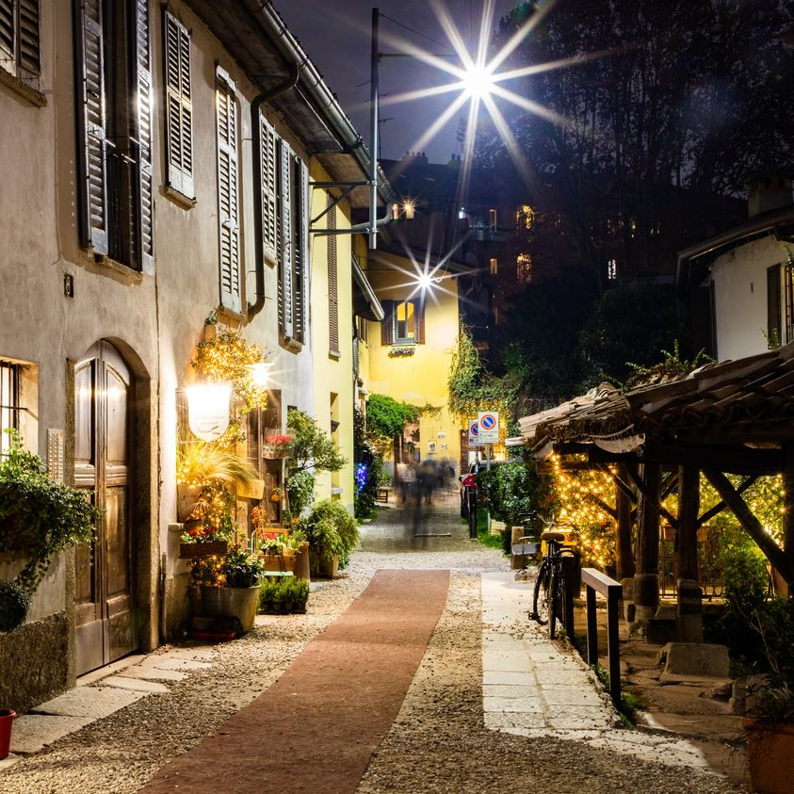
Giovanni RABONI «C’è ancora qualche strada acciottolata a mezzo, qualche osteria…»

Slide 14
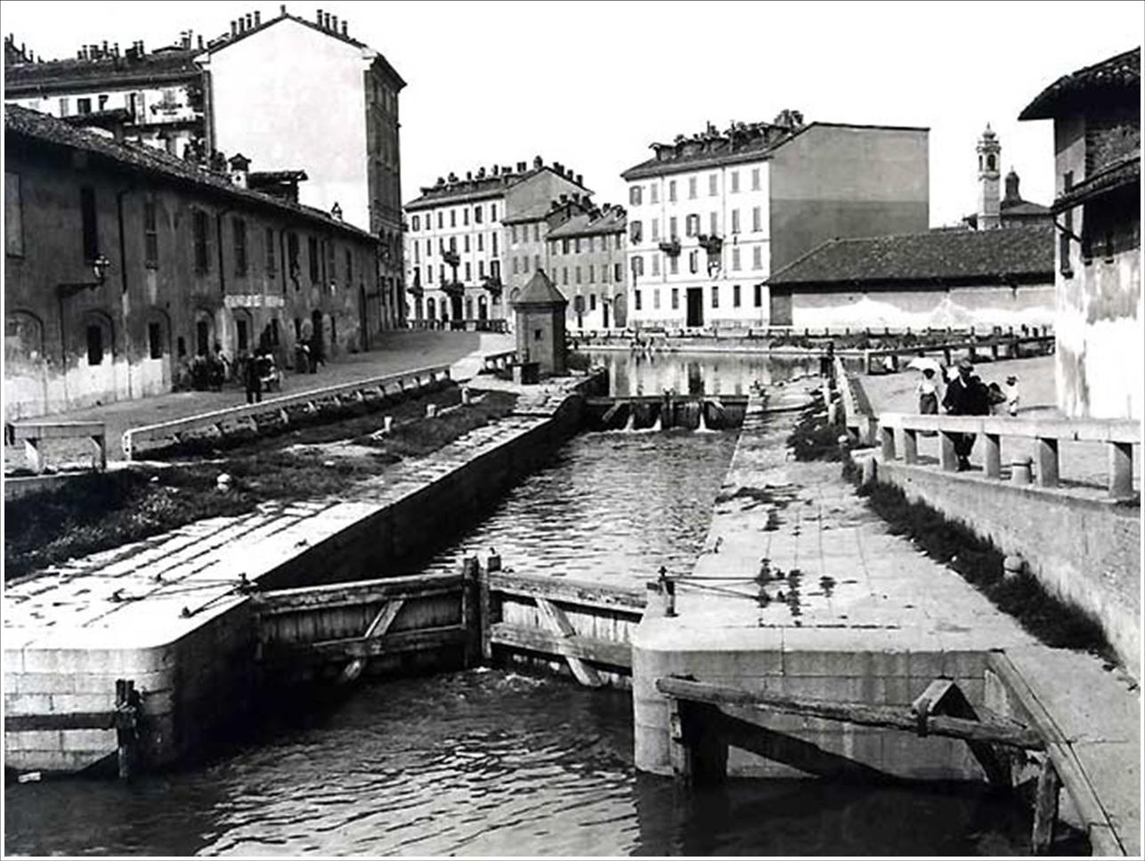
La Milano dei Navigli: fotografie storiche

Slide 15
La vecchia Milano: Piazza Vetra Fotografia storica

Slide 16
Arturo Ferrari: Piazza Vetra 1890-1900 – Gallerie d’Italia, Milano olio su tela applicata su masonite cm 115 x 154

Slide 17
Le case della Vetra: Immagine fotografica

Slide 18
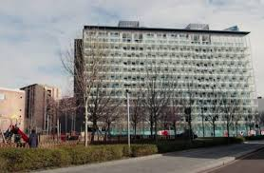
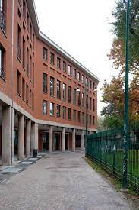
Piazza Vetra: il nuovo volto. Immagini fotografiche

Slide 19
MAURIZIO CUCCHI: L’UOMO DELLA BOVISA NON POTEVA IMMAGINARE
L’uomo della Bovisa non poteva immaginare
che il suo avvenire, così presto,
sarebbe divenuto preistoria.
Torna e rimugina quei nomi: la società Smeriglio,
l’officina del Gas e scopre come un monumento
la torre di mattoni altissima,
dove di dentro gli operai si arrampicavano.
In un oblio forse sognante, quei diroccamenti
e le navate al sole o nella palta,
gli immensi alberi strani contro il cielo, nelle refezioni.
gli insegnano la muta dignità delle rovine.

Slide 20
L’officina del Gas alla Bovisa. Immagine fotografica

Slide 21
La fabbrica del gas: la torre – immagine fotografica

Slide 22
L’officina del gas: interno – immagine fotografica

Slide 23
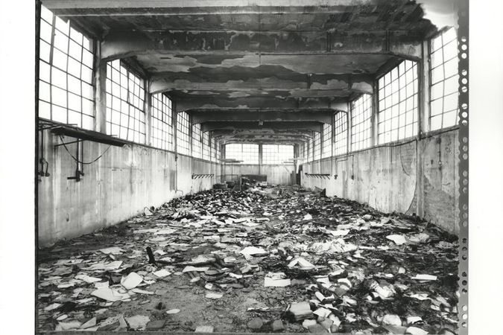
Vecchia Milano: la Società Smeriglio alla Bovisa

Slide 24
SANDRO PENNA: NON ERA LA CITTÀ DOVE LA SERA
Non era la città dove la sera
ebbro cantavo fra le sparse luci
sopra la dolce umidità del fiume
Adesso un biondo sole sulla nera
bottega di mio padre par che bruci
la nostra assenza. E non ritrovo il fiume.

Slide 25
Perugia. Immagine fotografica

Slide 26
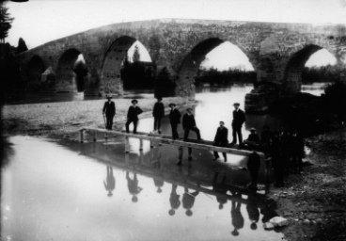
Perugia: Il fiume Tevere Immagini fotografiche

Slide 27
KONSTANDÌNOS KAVAFIS: IL SOLE NEL MERIGGIO – O ήλιος απογεύματος
Oh! Se la conosco bene questa stanza.
Adesso, come quella accanto, è in affitto
a uffici commerciali. Tutta la casa ormai
solo uffici di sensali, di mercanti, di società.
Quanto mi è familiare questa stanza.
Qui, vicino alla porta, c’era il divano
e davanti un tappeto turco,
lì vicino lo scaffale con due vasi gialli.
A destra – no, anzi, di fronte – un armadio a specchio.
E in mezzo il tavolo dove scriveva
e le tre grandi sedie di paglia.
Accanto alla finestra c’era il letto
dove ci siamo amati tante volte.
Poveri oggetti, saranno ancora da qualche parte.
Accanto alla finestra c’era il letto,
lo lambiva a metà il sole del meriggio.
… Un pomeriggio, erano le quattro, solo per una
settimana ci eravamo lasciati… Ahimè,
eterna si è rivelata quella settimana.

Slide 28
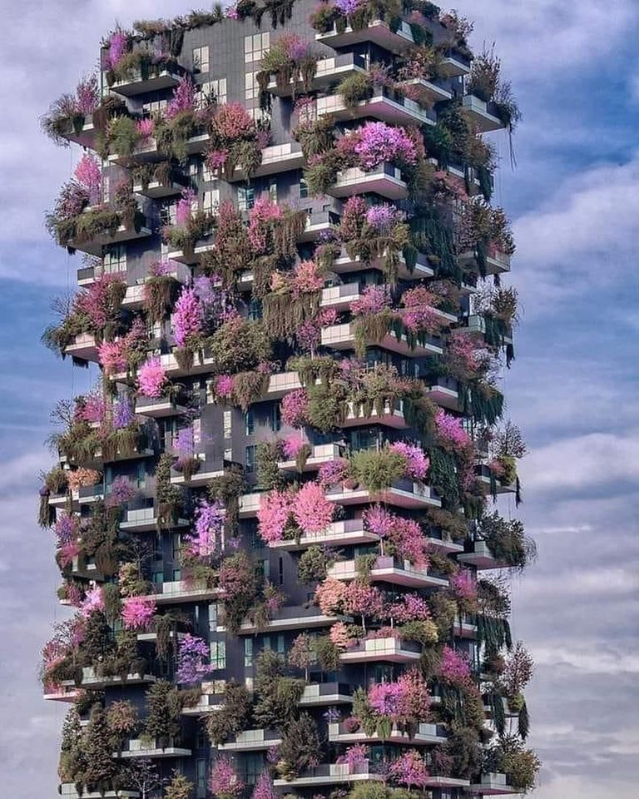
Milano: Il bosco verticale, 2007 - 2014 Progetto Boeri studio

Slide 29
Milano: Il bosco verticale . Immagine fotografica.

Slide 30
Milano: Il bosco verticale. Immagine fotografica.

